Slide 1
PinPoints
By LEMOn

Slide 2
Problem
Fehlende Übersichtlichkeit über öffentlichen Räumen

Slide 3
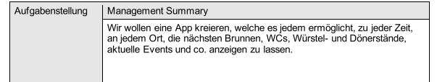
Projektidee
Was machen wir eigentlich?
Hauptziel
Kannziel

Slide 4
Marktanalyse
Competion: Maps
Was macht uns besser? Wieso sollte man uns wählen?

Slide 5
Zielgruppe
Wen sprechen wir an?
Wer profitiert davon?

Slide 6
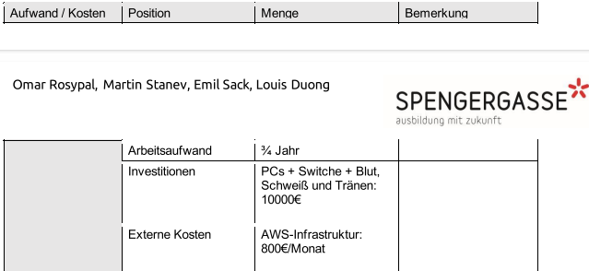
Technische Umsetzung
Welche Technologien, Frameworks, tools verwenden wir?
Was für Hardware brauchen wir?
Chen Diagramm:)(?)

Slide 7
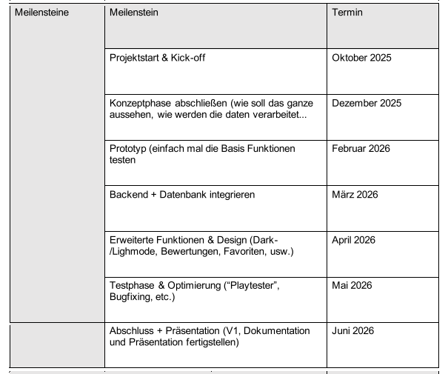
Projektphasen & Meilensteine

Slide 8
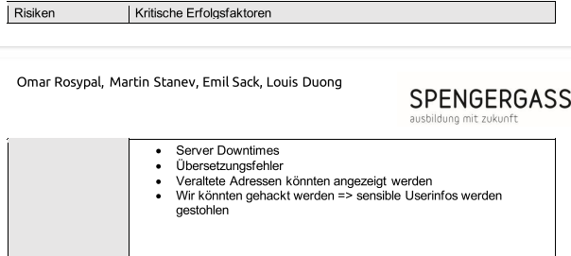
Risiken & Lösungen
Was für Risiken gibt es?
Wie vermeiden wir diese?

Slide 9
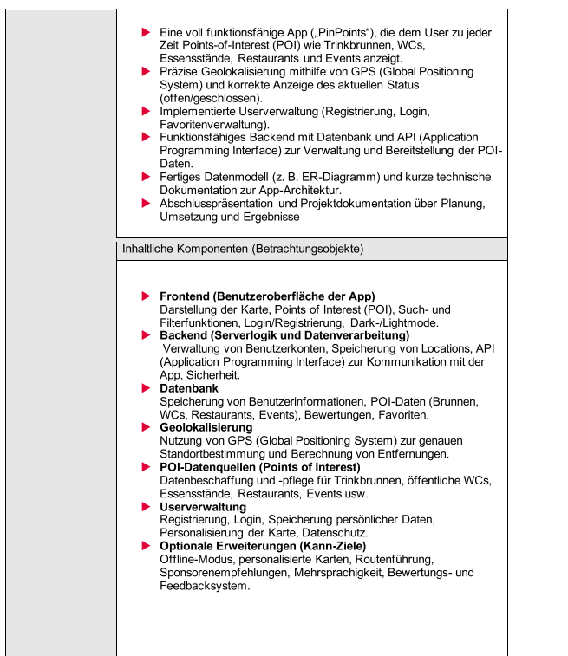
Ergebnisse
Was erwarten wir uns?

Slide 10
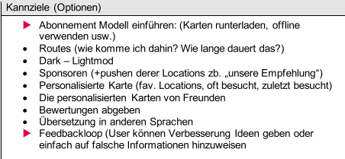
Ausblick / Weiterentwicklung
Wie können wir die App weiterentwickeln?

Slide 11

Vielen Dank für eure Aufmerksamkeit

